Slide 1

Descubre de qué es capaz un Hacker

Slide 2
¿Quién soy?
Introducción a la ciberseguridad.
Ingeniería Social.
¿Cómo empecé yo?
¿Qué es un Capture the flag?
Criptografía
Esteganografía
Notes:
M

Slide 3
¿Quién soy?
Alejandro Ulises
Alumno de U-tad, 3º de ingeniería.
Especializado en la mención de ciberseguridad.
Ganador del CTF Innotec Security & U-tad.
Imparto talleres de programación para U-tad.
Notes:
M

Slide 4
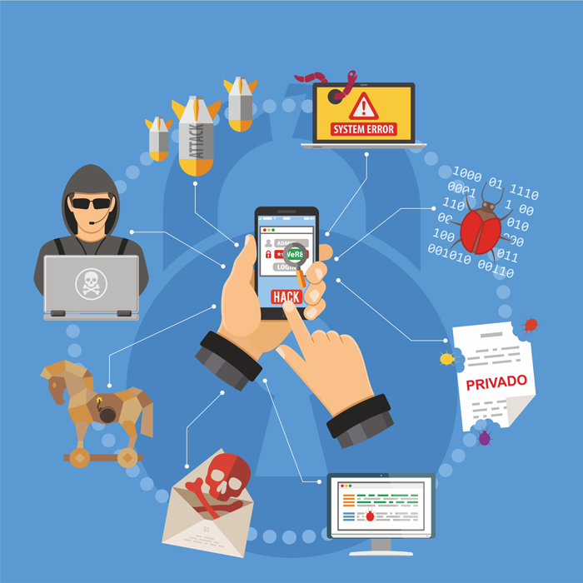

Introducción a la ciberseguridad
Notes:
M

Slide 5
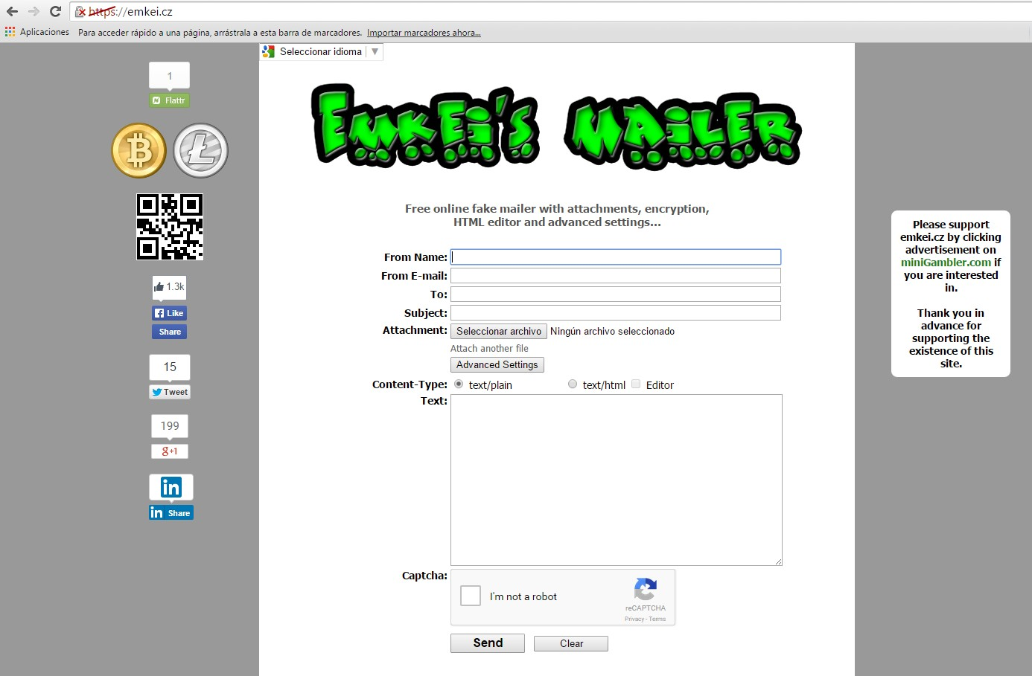

Ingeniería Social
Es una rama de la ciberseguridad que usa a las personas para acceder a las maquinas.
Es la gran debilidad del hacking ético, siempre será mas fácil defender un ordenador que a una persona.

Slide 6
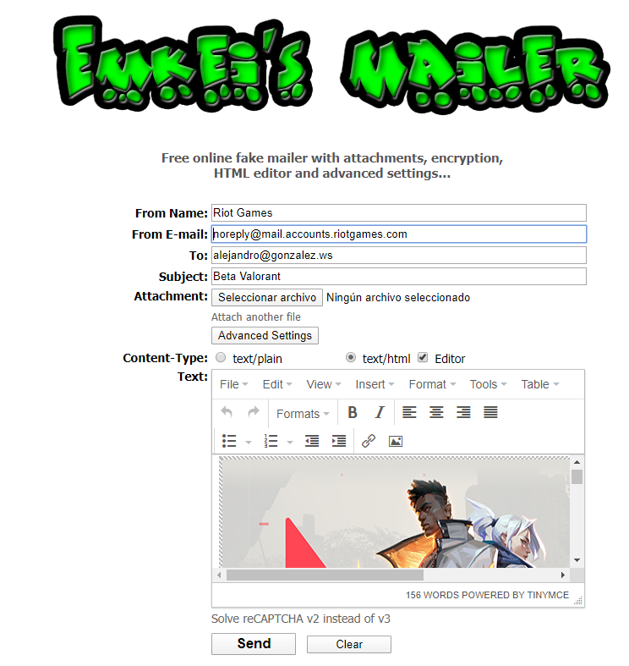
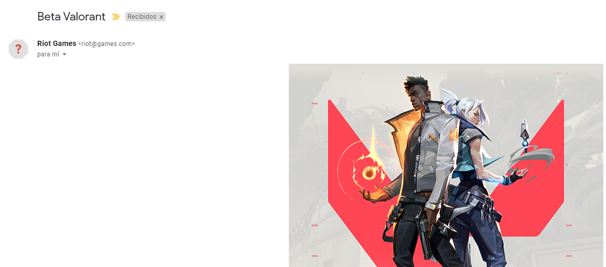
Fake Email

Slide 7
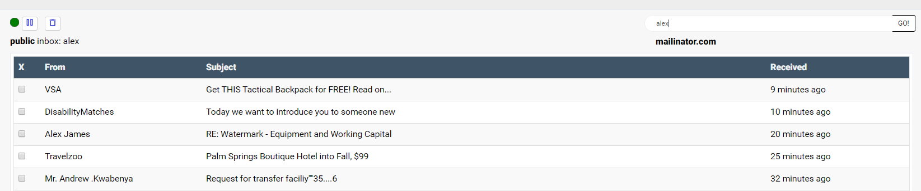
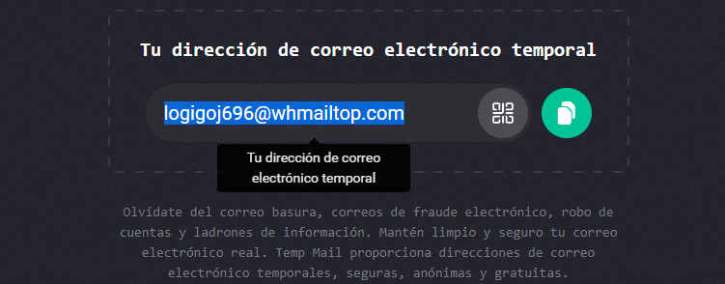
Email Temporal

Slide 8
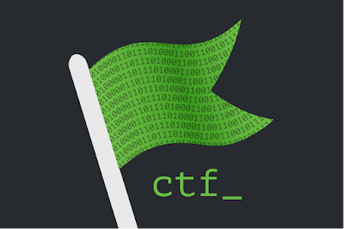
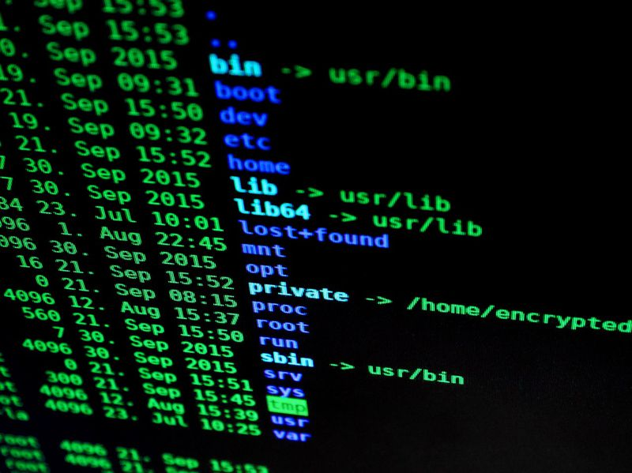

¿Cómo empecé yo?

Slide 9
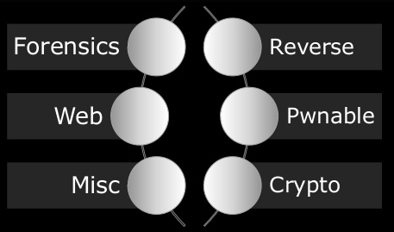
¿Qué es un Capture the flag?
Pruebas y retos.
Cada reto tiene una bandera(Flag)
Tiempo limitado
Cuando acaba puedes ver las soluciones(Write-Ups)

Slide 10
Criptografía
Arte o técnica de escribir de un modo enigmático para que solamente sea entendible para quien sepa descifrarlo.
Es la base de todas las comunicaciones actuales.
Se usa desde el inicio de la historia.(Cifrado Julio Cesar)

Slide 11
Ejemplo
uggcf://tvguho.pbz/Hyvkfrf/PhefbUnpxvatHgnq
Uno de los cifrados mas sencillos, consiste en rotar las letras de abecedario.
A → B → C→ D … Z → A.
También se conoce como cifrado Cesar en honor al emperador romano.
Este ejemplo os dará acceso al contenido del taller.

Slide 12
Esteganografía
Es el estudio y aplicación de técnicas para ocultar información dentro de un portador.
En el hacking estos portadores pueden ser imágenes o archivos de texto.
Es una prueba muy común en los CTF.
Uno de los primeros ejemplos ocultaba información en huevos cocidos.

Slide 13
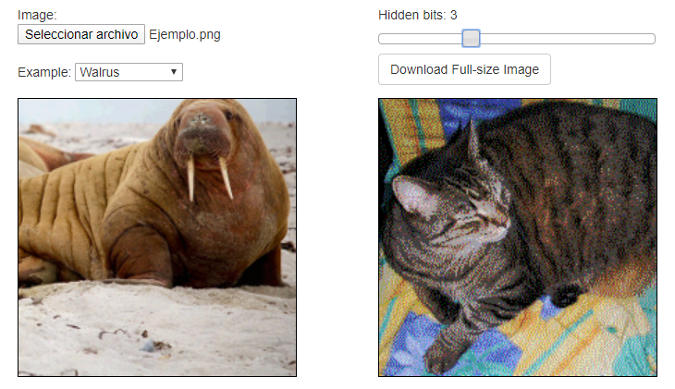
Ejemplo
Una de las técnicas mas usadas es ocultar una imagen dentro de otra.
Lo que hacen es poner trozos de la imagen oculta entre los pixeles de la imagen original, a simple no lo ves.

